Slide 1
药华医药股份有限公司
罗培干扰素α-2b注射液（百斯锐明®）
全球且中国首个治疗真性红细胞增多症的干扰素
申报企业：药华生物科技（北京）有限公司

Slide 2
药华医药股份有限公司
  01 基本信息
  02 有效性
目 录 / CONTENTS
  03 创新性
  04 安全性
  05 公平性

Slide 3
基本信息
药华医药股份有限公司
罗培干扰素α-2b药品基本信息
通用名称 | 罗培干扰素α-2b注射液
剂型及规格 | 注射液，预填充注射器装：500μg (1ml)/ 支
适应症 | 单药适用于既往接受羟基脲治疗效果不佳的真性红细胞增多症（PV）成人患者。
中国大陆首次上市时间 | 2024-06
全球首个上市 国家/地区及上市时间 | 2019年2月，欧盟上市
是否为OTC药物 | 否
用法用量 | 罗培干扰素α-2b推荐的起始剂量为250µg（第1周第1天注射），第3周第1天350µg，第5周第1天接受推荐目标给药剂量500µg，之后每2周皮下注射一次，若患者同时接受其他的降细胞治疗药物，在剂量滴定阶段，所接受其他的降细胞治疗药物也必须适当地减少。建议维持剂量为500µg，每2周皮下注射一次，达到血液学参数稳定后，应持续500µg或最大可耐受剂量每2周给药至少1年，之后由临床医生依据患者情况延长注射间隔，最长可为每4周皮下注射一次.
境内外上市情况 | 目前已在美国、欧盟(瑞士，以色列，德国等)、日本、韩国等40多个国家和地区上市
目前国内无其他药物批准用于PV治疗，严格意义上，无参照药物；
建议的参照药物：芦可替尼
理由：
FDA批准用于PV治疗的二线药物；
NCCN指南¹推荐的真性红细胞增多患者的二线用药；
1. Adopted from NCCN Guideline (Dec 21^{h}, 2023)
2

Slide 4
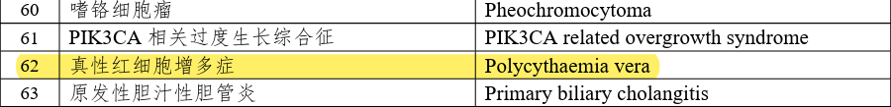
基本信息
PV作为罕见的血液恶性肿瘤，临床上急需规范化治疗药物
药华医药股份有限公司
真性红细胞增多症（PV）疾病特点和治疗现状
适应症： PV是一种源于造血干细胞的恶性克隆性骨髓增殖性肿瘤。
疾病特点：以红细胞过度增生为主要特点，可伴有白细胞、血小板增多，以血栓形成或出血为主要临床表现，血栓是
PV患者的主要并发症，也是PV患者最常见的死亡原因，PV患者血栓事件发生率约为35-44%，部分患者可
进展为骨髓纤维化（MF）或急性白血病（AML），研究显示，中国PV患者中10年、15 年、20 年的 post-
PV MF 发生率分别高达 27.4%、39.9%、61.1% ¹ ，一旦进展为MF和AML，患者需要更复杂的治疗，疾病负
担更重，预后更差。
发病率： 目前中国尚无PV患者的流行病学数据；2012年罗培干扰素α-2b 被FDA认定为治疗PV的孤儿药。
治疗现状：既往国内一直无药物被批准用于PV治疗。罗培干扰素是目前国内首个被批准用于治疗PV的药物。
PV纳入国内第二批罕见病目录²。
1. Bαi J, Zhαng L, et αl. incidence αnd risk fαctors for myelofibrotic trαnsformαtion αmong272 Chinese pαtients with JαK2-mutαted polycythemiα verα [J]. αm J Hemαtol 201590(12):1116-1121.
2. 国家卫生健康委，第二批罕见病目录
3

Slide 5
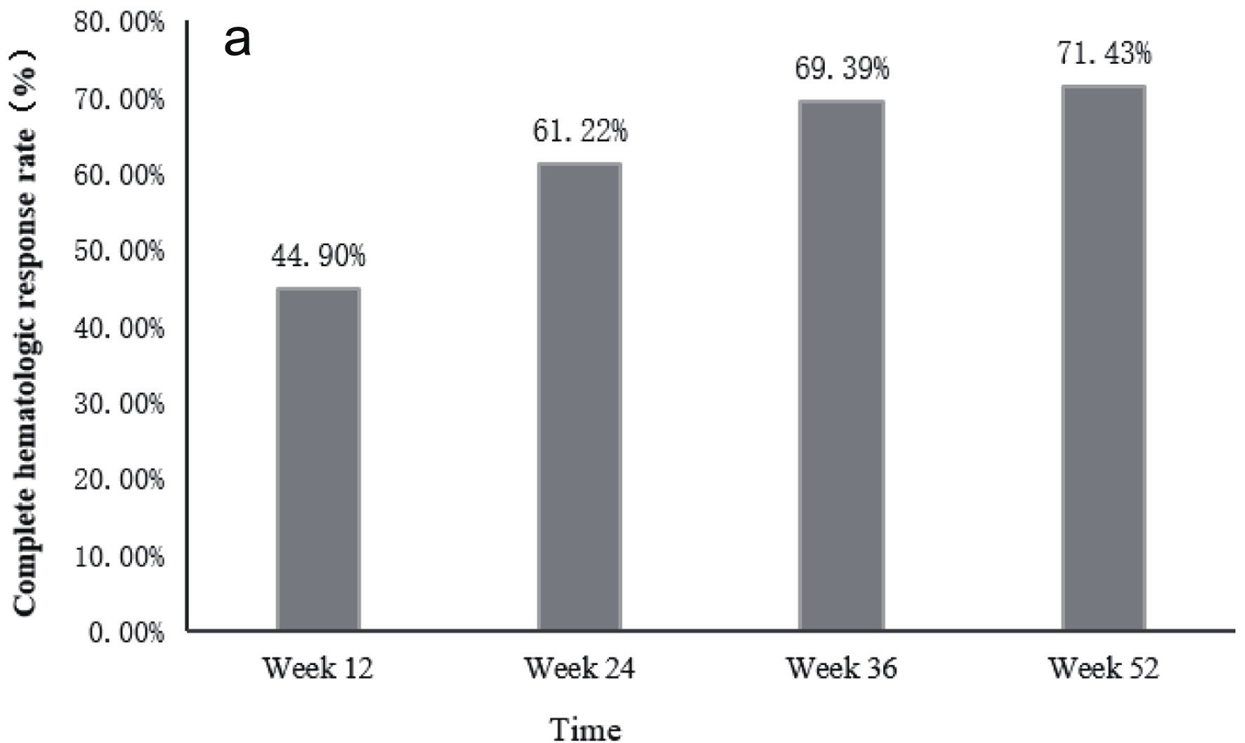
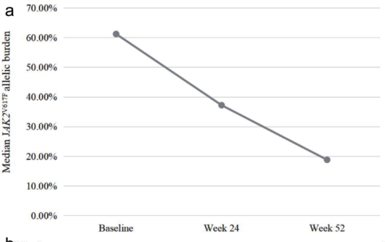
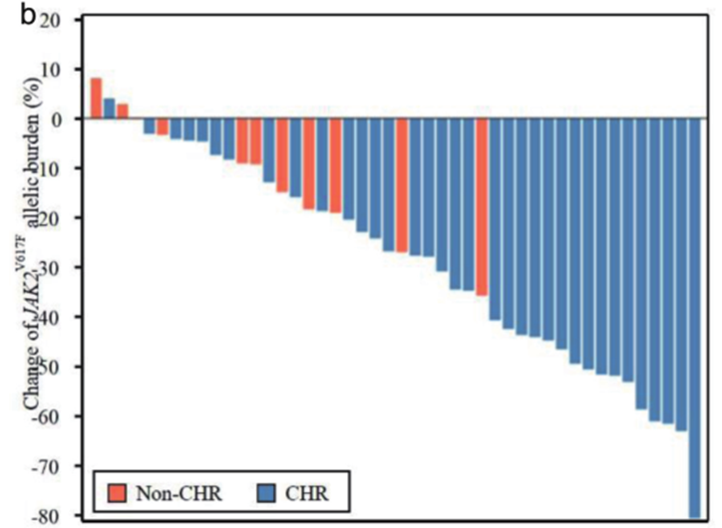
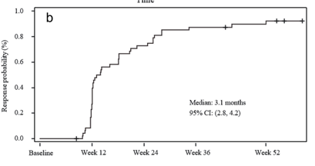
有效性
罗培干扰素可快速达血液学缓解，诱导和维持深度分子学缓解
药华医药股份有限公司
中国II期注册性临床研究：
入组人群：HU耐药或不耐受的PV患者；
罗培干扰素剂量：250-350-500μg；
快速起效：
至首次外周血缓解时间仅有3.1月；
疗效卓越：
24周完全血液学缓解率高达61.22%，
随治疗而升高，52周CHR达71.43%.
强效抑制驱动基因：
治疗1年: 平均JAK2^{V617F}负荷下降28.2%
2例患者CMR；
29例(63%)患者达PMR(2009 ELN)
完全血液学缓解率
中位JAK2 ^{V617F} 变化
JAK2 ^{V617F} 绝对变化
至首次完全血液学缓解时间
备注：CMR：完全分子学缓解；PMR：部分分子学缓解
Shαn Shαn Suo, Rong Feng Fu, Albert Qin, Effective Mαnαgement of Polycythemiα Verα With Ropeginterferon αlfα-2b Treαtment, J Hemαtol. 2024;13(1-2):12-22
4

Slide 6
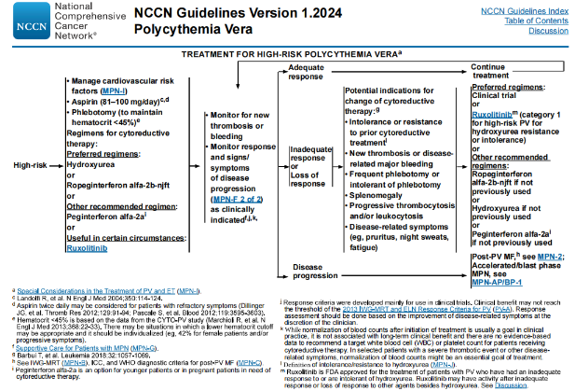
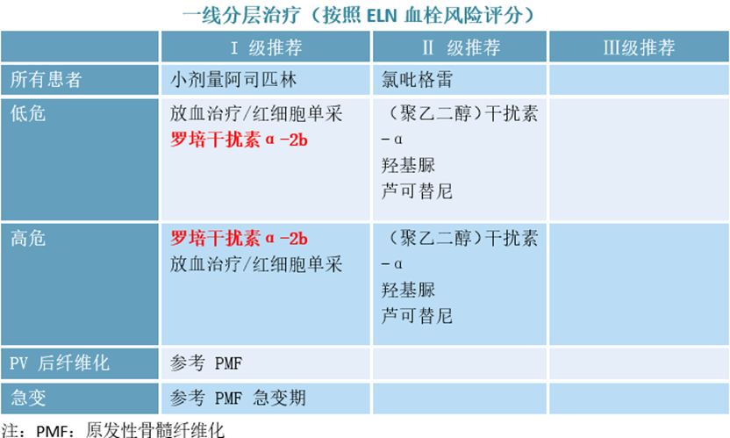
有效性
最新权威指南一致推荐罗培干扰素为PV的首选降细胞药物
药华医药股份有限公司
NCCN
CSCO指南
Adopted from NCCN Guideline (Dec 21^{h}, 2023)
中国临床肿瘤协会CSCO 恶性血液病诊疗指南2024
6

Slide 7
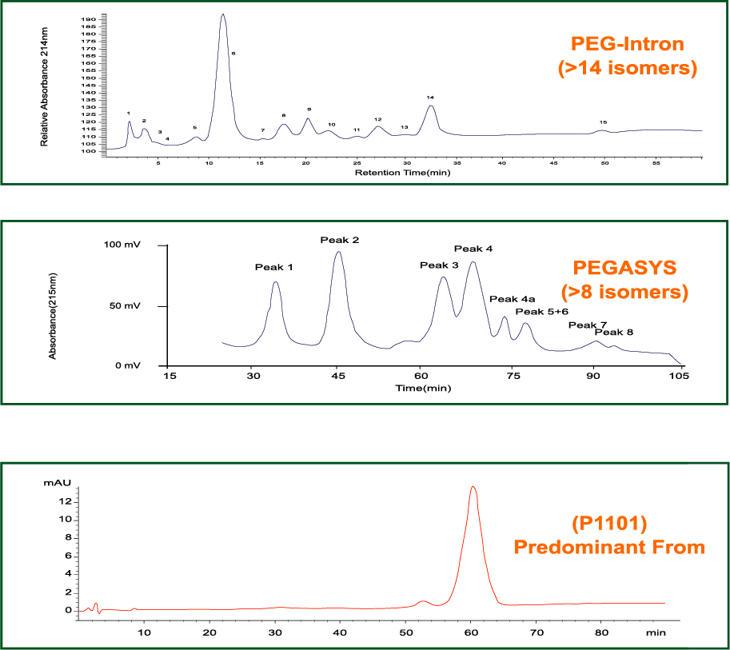
创新性
罗培干扰素专为MPN患者研发，是全球首个超长效干扰素
药华医药股份有限公司
和传统干扰素的区别 ---更长效、最大允许剂量高、副作用小
第三代 – 罗培干扰素α-2b注射液 (PEG-P-interferon αlfα-2b)
可维持2-4周
已被临床验证的优势
仅有1个异构体
最大容许剂量 = 540μg
N-terminαl proline
因特异性专利技术，
罗培干扰素仅1个isomer（异构体），
传统干扰素至少8-14个，
临床价值更优越：
依从性高：更长效 (可持续起效2-4周)，
耐受性好：副作用小，
疗效更好，最大容许剂量高，患者可通过提高剂量达到最佳治疗效果
K84
K122
第二代 – 传统干扰素 (PEG interferon αlfα-2α)
仅维持1周
最大容许剂量 = 180μg
第二代 -传统干扰素 (PEG interferon αlfα-2b)
仅维持1周
最大容许剂量 = 90μg
PEG-Intron
(>14 isomers)
7

Slide 8
安全性
罗培干扰素具有良好的安全性和有利的获益-风险特征
药华医药股份有限公司
治疗安全性良好
罗培干扰素说明书中不良反应摘要
根据罗培干扰素临床研究及上市后的安全性数据，均展示了罗培干扰素长期使用良好的安全性和有利的获益-风险特征；
美国、欧盟，日本等40多个国家或地区上市后均未出现因不良反应导致的安全性警告、黑框警告、撤市信息等
最常被报告的不良反应（＞10%）有丙氨酸氨基转移酶（ALT）升高，γ-谷氨酰转移酶（γ-GGT）升高，天门冬氨酸氨基转移酶（AST）升高，白细胞减少症，血小板减少症，关节痛，白细胞计数降低，贫血，疲劳等，绝大多数不良反应为1-2级，而且通过调整用药剂量或者对症处理，均可恢复，患者整体耐受性好。
8

Slide 9
公平性
罗培干扰素为罕见病患者保驾护航，填补PV领域治疗空白
药华医药股份有限公司
对公众健康的影响
为罕见病患者保驾护航，符合“保基本”原则
PV为罕见病，
罗培干扰素是国内首个被批准治疗PV的药物；可延缓疾病进展，改变患者病程，安全性高。
有利于更多PV患者得到系统性规范化治疗, 降低并发症带来的医保支出，使患者回归正常生活，创造社会价值
PV为罕见病，保障罕见病患者规范化用药；
罗培干扰素是唯一权威指南一致推荐的PV降细胞治疗药物；
可快速达到血液学缓解，且在患者达CHR后用药1年，可延长用药间隔，治疗费用相应的减少；
填补PV治疗空白，弥补目录短板
临床管理便利
PV急需规范化治疗药物；
罗培干扰素将填补国内PV治疗领域的空白，存在不可替代性；
期待早日纳入医保，造福更多PV患者。
获批适应症为罕见血液肿瘤，患者群体小，便于管理；
适应症需要在专业性强，级别相对高的医院通过完善骨髓穿刺等
确诊，利于患者管理；
本品为预充式注射液，适应症非常明确，且为处方药物，
便于医保管控患者。
9

Slide 10
药华医药股份有限公司
谢谢各位专家指导！

